Slide 1

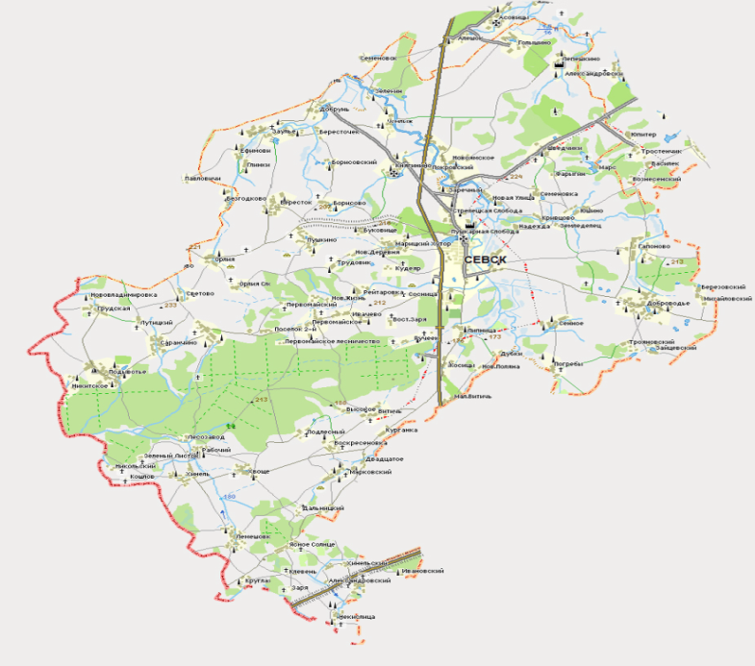
АДМИНИСТРАЦИЯ СЕВСКОГО МУНИЦИПАЛЬНОГО РАЙОНА
БЮДЖЕТ ДЛЯ ГРАЖДАН
к проекту решения сессии Севского районного Совета народных депутатов
«О бюджете Севского муниципального района Брянской области на 2026 год и плановый период 2027 и 2028 годов

Slide 2

УВАЖАЕМЫЕ ЖИТЕЛИ ГОРОДА СЕВСКА !
Бюджет муниципального района сформирован на трехлетний бюджетный цикл с учетом показателей проекта социально-экономического развития района на 2026 год и плановый период 2027 и 2028 годов. Расходная часть бюджета ориентирована на сохранение социальных гарантий для жителей Севского муниципального района, предусмотрены средства на реализацию «майских» указов Президента России в части повышения оплаты труда отдельных категорий работников в 2026 году, повышение качества и доступности муниципальных услуг. Исполнение бюджета в 2027-2028 годах планируется осуществлять в рамках 3 муниципальных программ.
«Бюджет для граждан» - информационный сборник, который знакомит население района с основными положениями главного финансового документа - бюджета Севского муниципального района Брянской области на 2026 год и плановый период 2027 и 2028 годов, который создан специально для того, чтобы каждый житель Севского района был осведомлен, как формируется и расходуется бюджет муниципального образования Севский район, сколько в бюджет поступает средств и на какие цели они направляются.
Мы открыты для ваших замечаний и конструктивных предложений.

Slide 3
Основные понятия
Бюджет - форма образования и расходования денежных средств, предназначенных для финансового обеспечения задач и функций государства и местного самоуправления
Доходы бюджета - денежные средства поступающие в бюджет
Расходы бюджета - денежные средства, выплачиваемые из бюджета
Бюджетная система - совокупность федерального бюджета, бюджетов субъектов Российской Федерации, местных бюджетов и бюджетов государственных внебюджетных фондов
Межбюджетные трансферты - средства, предоставляемые одним бюджетом бюджетной системы другому бюджету бюджетной системы
Консолидированный бюджет - свод бюджетов бюджетной системы на соответствующей территории (без учета межбюджетных трансфертов между этими бюджетами)
Дефицит бюджета - превышение расходов бюджета над его доходами
Профицит бюджета - превышение доходов бюджета над его расходами
Бюджетный процесс – регламентируемая законодательством деятельность органов исполнительной власти, по составлению и рассмотрению проектов бюджетов, утверждению и исполнению бюджетов, контролю за их исполнением, осуществлению бюджетного учета, составлению, внешней проверке, рассмотрению и утверждению бюджетной отчетности

Slide 4
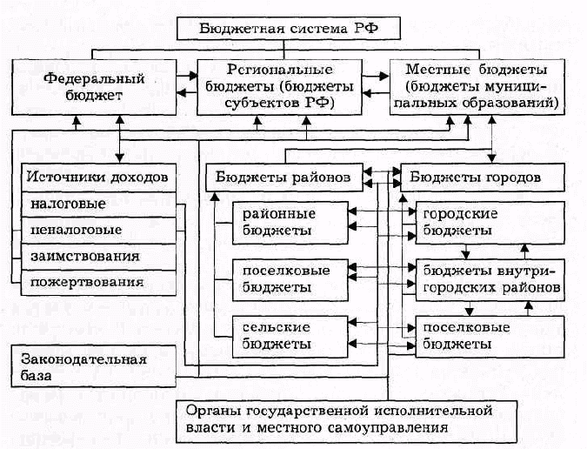
БЮДЖЕТНАЯ СИСТЕМА РОССИЙСКОЙ ФЕДЕРАЦИИ

Slide 5
Основные понятия
ДОТАЦИИ - предоставляются без определения конкретной цели их использования
СУБВЕНЦИИ -Предоставляются на финансирование «переданных» другим публично-правовым образованиям полномочий
СУБСИДИИ -Предоставляются на условиях долевого софинансирования расходов других бюджетов
межбюджетные трансферты –
средства, предоставляемые одним бюджетом бюджетной системы Российской Федерации другому бюджету бюджетной системы Российской Федерации

Slide 6
Этапы составления и утверждения бюджета муниципального образования Севский муниципальный район
Составление проекта бюджета
Рассмотрение проекта бюджета
Глава Севского муниципального района представляет проект бюджета муниципального района на рассмотрение в районный Совет народных депутатов до 15 ноября текущего года.
Утверждение проекта бюджета
Формирование проекта бюджета района регламентируется Решением администрации Севского муниципального района о от 18 .06.2025 174-р « Об установления сроков составления проекта бюджета Севского муниципального района Брянской области на 2026год и на плановый период 2027 и 2028 годов»
Председатель районного Совета народных депутатов направляет проект решения о бюджете Севского муниципального района в постоянные комиссии для внесения предложений и замечаний, а также в Контрольно- счетную палату для подготовки заключения.
Районный Совет народных депутатов рассматривает проект решения о бюджете Севского муниципального района в одном чтении.
Проект бюджета района утверждается районным Советом народных депутатов форме решения принятое Советом народных депутатов Севского муниципального района. Решение, подлежит обнародованию путем опубликования его в специальном выпуске газеты «Севская правда » и размещению на официальном сайте администрации Севского муниципального района.
Нормативные правовые акты, регулирующие бюджетные правоотношения
Бюджетный прогноз социально-экономического развития Севского муниципального района
Основные направления бюджетной политики
Основные направления налоговой политики
Муниципальные программы Севского муниципального района

Slide 7
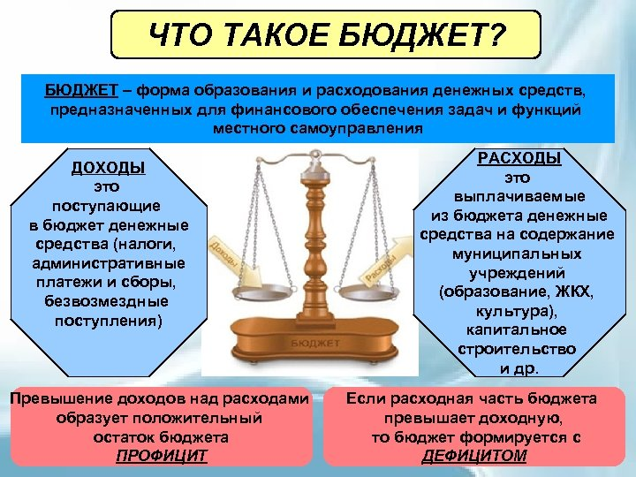
Что такое бюджет?
БЮДЖЕТ – форма образования и расходования денежных средств, предназначенных для финансового обеспечения задач и функций местного самоуправления
ДОХОДЫ
это поступающие в бюджет денежные средства (налоги, административные платежи и с боры, безвозмездные поступления)
Расходы
это выплачиваемые из бюджета денежные средства на содержание муниципальных учреждений (образований, ЖКХ, культура), капитальное строительство и др.
Превышение доходов над расходами образует положительный остаток бюджета
ПРОФИЦИТ
Если расходная часть бюджета превышает доходную, то бюджет формируется с
дефицитом

Slide 8
Основные понятия
Как детализируются расходы?
Программные расходы
Муниципальные программы
Функциональная структура
Направление средств
Ведомственная структура
Главные распорядители бюджетных средств

Slide 9
ПОКАЗАТЕЛИ ПРОГНОЗА СОЦИАЛЬНО-ЭКОНОМИЧЕСКОГО РАЗВИТИЯ РАЙОНА НА 2025 И НА ПЛАНОВЫЙ ПЕРИОД 2026 и 2027 ГОДОВ
Показатели | Ед. изм. | факт |  | оценка | прогноз
 |  | 2023 | 2024 | 2025 | 2026 | 2027 | 2028
Численность населения (среднегодовая) | чел. | 13698 | 13528 | 13360 | 13360 | 13319 | 13170
Объем отгруженной продукции обрабатывающих производств | млн. руб. | 6502,2 | 8650,8 | 10657,1 | 12788,6 | 14706,9 | 16912,9
Объем сельскохозяйственной продукции | млн. руб. | 10656,3 | 12992,6 | 13122,5 | 13516,2 | 14192,1 | 14901,6
Объем инвестиций | млн. руб. | 3126,7 | 1963,6 | 2436,8 | 2508,9 | 2562,0 | 2595,0
Уровень зарегистрированной безработицы | % | 0,4 | 0,2 | 0,2 | 0,2 | 0,2 | 0,2
Среднемесячная заработная плата по полному кругу предприятий | руб. | 45883,0 | 57752,0 | 70349,0 | 75286 | 82083 | 89713,0
Среднемесячная заработная плата по крупным и средним предприятиям | руб. | 51375,0 | 64392,8 | 75061 | 79970 | 87172 | 95267
Оборот розничной торговли | млн. руб. | 1171,2 | 1295,8 | 1456,3 | 1543,6 | 1667,1 | 1908,6
Численность детей в дошкольных образовательных учреждениях | чел. | 371,0 | 371,0 | 371,0 | 370,0 | 370,0 | 370,0
Численность учащихся в общеобразовательных учреждениях | чел. | 1318,0 | 1414,0 | 1408,0 | 1396,0 | 1400,0 | 1400,00

Slide 10
Основные характеристики бюджета Севского муниципального района на 2026 год и на плановый период 2027 и 2028годов годы (тыс.руб.)
Наименование | 2025 год | 2026 год | 2027 год
Доходы | 545462,4 | 574454,3 | 636085,4
Расходы | 545462,4 | 574454,3 | 636085,4
Дефицит | 0 | 0 | 0

Slide 11
Структура доходов бюджета Севского муниципального района на 2026 год и плановый период 2027 и 2028 годов
Налоговые доходы
Неналоговые доходы
Безвозмездные поступления
Доходы от предусмотренных законодательством Российской Федерации о налогах и сборах федеральных налогов и сборов, в том числе от налогов, предусмотренных специальными налоговыми режимами, региональных налогов, а также пеней и штрафов по ним
Поступающие в бюджет платежи за оказание государственных услуг, за пользование природными ресурсами, за пользование государственной собственностью, от продажи государственного имущества, а также платежи в виде штрафов и иных санкций за нарушение законодательства
Дотации, субсидии, субвенции, иные межбюджетные трансферты из федерального и областного бюджета, а также безвозмездные поступления от физических и юридических лиц

Slide 12
Структура доходной части бюджета Севского муниципального района на 2026 год и плановый период 2027 и 2028 годов
Доходы бюджета района запланированы:
1) в 2026 году в сумме 545 462,4 тыс. рублей, в том числе:
Налоговые и неналоговые доходы составят 175 926,4 тыс. рублей;
Безвозмездные поступления составят 369 536,0 тыс. рублей.
2) в 2027 году в сумме 574 454,3 тыс. рублей, в том числе:
Налоговые и неналоговые доходы составят 173 867,0 тыс. рублей;
Безвозмездные поступления составят 400 587,2 тыс. рублей.
3) в 2028 году в сумме 636 085,4 тыс. рублей, в том числе:
Налоговые и неналоговые доходы составят 192 740,1 тыс. рублей;
Безвозмездные поступления составят 443 345,3тыс. рублей.

Slide 13
Структура налоговых и неналоговых доходов бюджета Севского муниципального района оценка на 2025 год и прогноз на 2026 год и плановый период 2027 и 2028 годов (тыс. руб.)
Оценка 2025 года и прогноз на 2026 год и плановый период 2027 и 2028 годов
 | Оценка 2025 года | Прогноз на 2026 год | Темп роста прогноз 2026 к оценке 2025 | Прогноз на 2027 год | Темп роста прогноз 2027к прогнозу 2026 | Прогноз на 2028 год | Темп роста прогноз 2028 к прогнозу 2027
Налоговые доходы | 143 716,8 | 153 943,4 | 107,1% | 170 455,3 | 110,7% | 189 299,2 | 111,1%
Налог на доходы физических лиц | 115 489,4 | 127 596,5 | 110,5% | 142 945,9 | 112,0% | 160 364,2 | 112,2%
Доходы от уплаты акцизов на дизельное топливо, моторные масла, автомобильный и прямогонный бензин | 10 012,4 | 10 715,6 | 107,0% | 10 811,8 | 100,9% | 10 996,4 | 101,7%
Единый налог на вменённый доход | 10,9 | 2,0 | 18,3% | 2,0 | 100,0% | 1,0 | 50,0%
Единый сельскохозяйственный налог | 11 379,9 | 11 020,0 | 96,8% | 11 847,0 | 107,5% | 12 794,0 | 108,0%
Патентная система | 2 448,0 | 27,0 | 1,1% | 56,0 | 207,4% | 131,0 | 233,9%
Государственная пошлина | 4 376,2 | 4 582,3 | 104,7% | 4 792,6 | 104,6% | 5 012,0 | 104,6%
Неналоговые доходы | 16 037,4 | 21 983,0 | 137,1% | 3 411,8 | 15,5% | 3 440,9 | 92,8%
Доходы от арендной платы за земельные участки государственная собственность на которые не разграничена | 2 137,3 | 2 158,7 | 101,0% | 2 180,3 | 101,0% | 2 202,1 | 101,0%
Доходы от арендной платы за недвижимое имущество | 148,4 | 149,9 | 101,0% | 151,4 | 101,0% | 152,9 | 101,0%
Плата за негативное воздействие на окружающую среду | 685,3 | 441,8 | 64,5% | 441,8 | 100,0% | 441,8 | 100,0%
Прочие доходы от возмещения расходов | 139,9 | 116,2 | 83,1% | 120,9 | 104,0% | 125,7 | 104,0%
Доходы от продажи земельных участков, государственная собственность на которые не разграничена | 12 076,7 | 18 600,0 | 154,0% | 0,0 | - | 0,0 | -
Доходы от реализации иного имущества | 0,0 | 0,0 | 0,0% | 0,0 | - | 0,0 | -
Денежные взыскания (штрафы) | 625,0 | 516,4 | 82,6% | 517,4 | 100,2% | 518,4 | 100,2%
Инициативные платежи | 224,8 | 0,0 | - | 0,0 | - | 0,0 | -
ИТОГО | 159 754,2 | 175 926,4 | 110,1% | 173 867,1 | 98,8% | 192 740,1 | 110,9%

Slide 14
Структура налоговых и неналоговых доходов в 2026-2028 годы
Всего на 2026 год – 175 926,4 тыс. руб.
Всего на 2027 год -
173 867,1 тыс. руб.
Всего на 2028 год – 192 740,1
тыс. руб.

Slide 15




РАСХОДЫ БЮДЖЕТА
Расходы бюджета – выплачиваемые из бюджета денежные средства.
Бюджет муниципального района на 2026-2028 гг. является
социально ориентированным.
Расходы на образование, культуру,
социальную политику, физическую
культуру и спорт в 2025 году составит 447451,5 тыс. руб. или 82,0% всех расходов бюджета.

Slide 16





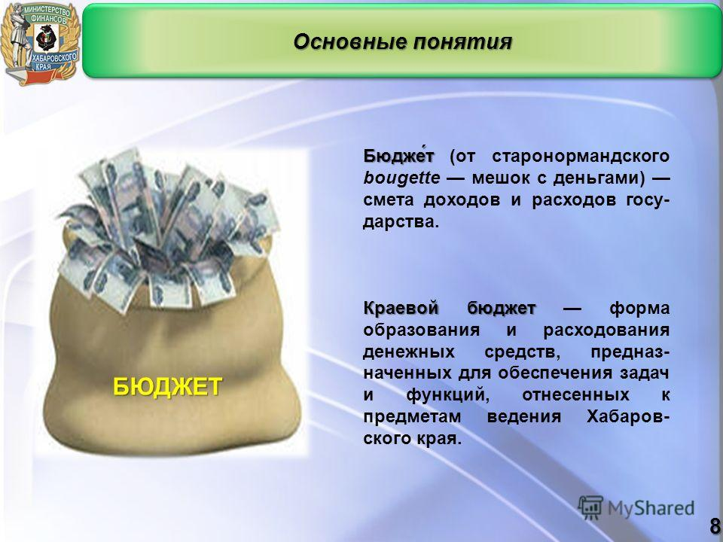




Структура расходов бюджета Севского муниципального района на 2026 год и плановый период 2027-2028 годов
Национальная
экономика
Образование
Кинематография
Межбюджетные
трансферты
Межбюджетные трансферты
Общегосударст-венные вопросы
Национальная
безопасность и
правоохранительная
деятельность
Культура,
Социальная политика
Физическая культура и спорт
Жилищно-коммунальное хозяйство
Каждый из разделов классификации имеет перечень подразделов, которые отражают основные направления реализации соответствующей функции
Например, в составе раздела «Образование»,
в том числе, выделяются:
- дошкольное образование;
общее образование;
дополнительное образование;
молодежная политика и оздоровление детей;
- другие вопросы в области образования
Полный перечень разделов и подразделов классификации расходов бюджетов приведен в статье 21 Бюджетного кодекса Российской Федерации

Slide 17
Расходы бюджета тыс. руб.
Структура расходов бюджета муниципального района в 2026 – 2028 годах
Направление расходов | 2025 год |  | 2026 год |  | 2027 год |  | 2028 год
 | объем, тыс. рублей | доля в общем объеме | объем, тыс. рублей | доля в общем объеме | объем, тыс. рублей | доля в общем объеме | объем, тыс. рублей | доля в общем объеме
Общегосударственные вопросы | 53278,3 | 7,6 | 61769,7 | 11,3 | 52978,6 | 9,2 | 58683,5 | 9,2
Национальная оборона
Национальная безопасность и правоохранительная деятельность | 4872,2 | 0,7 | 4983,2 | 0,9 | 3749,8 | 0,6 | 3906,1 | 0,6
Национальная экономика | 9912,2 | 1,4 | 15039,9 | 2,7 | 11230,5 | 2,0 | 11415,1 | 1,8
Жилищно-коммунальное хозяйство | 567,3 | 0,1 | 97,3 | 0,1
Образование | 323112,9 | 46,5 | 341066,2 | 62,5 | 385443,7 | 67,0 | 335767,6 | 52,8
Культура, кинематография | 49187,3 | 7,1 | 56055,7 | 10,3 | 45634,5 | 7,9 | 152488,1 | 24,0
Социальная политика | 42498,4 | 6,1 | 50329,6 | 9,2 | 53576,4 | 9,3 | 53576,4 | 8,4
Физическая культура и спорт | 203731,2 | 29,3 | 9739,9 | 1,8 | 15459,8 | 2,7 | 13867,6 | 2,2
Межбюджетные трансферты общего характера бюджетам бюджетной системы Российской Федерации | 8390,0 | 1,2 | 6380,9 | 1,2 | 6380,9 | 1,1 | 6380,9 | 1,0
ИТОГО | 695549,7 | 100,0 | 545462,4 | 100,0 | 574454,3 | 100,0 | 636085,4 | 100,0

Slide 18
Раздел «Общегосударственные расходы» (тыс.руб.)
Наименование | Сумма на 2026 год | Сумма на 2027год | Сумма на 2028 год
Общегосударственные вопросы | 61769,7 | 52978,6 | 58683,5
Функционирование законодательных (представительных) органов государственной власти и представительных органов муниципальных образований | 1326,4 | 1148,8 | 1148,8
Функционирование Правительства Российской Федерации, высших исполнительной органов государственной власти субъектов Российской Федерации , местных администраций | 36310,3 | 26446,3 | 26750,7
Судебная система | 70,5 | 6,8 | 7,3
Обеспечение деятельности финансовых, налоговых и таможенных органов и органов финансового (финансово- бюджетного) надзора | 12462,8 | 10646,8 | 10646,9
Обеспечение проведения выборов и референдумов
Резервные фонды | 500,0
Другие общегосударственные вопросы | 11099,8 | 14729,8 | 20129,8

Slide 19
Разделы «НАЦИОНАЛЬНАЯ ОБОРОНА» и «НАЦИОНАЛЬНАЯ БЕЗОПАСНОСТЬ И ПРАВООХРАНИТЕЛЬНАЯ ДЕЯТЕЛЬНОСТЬ»
(руб.)
Наименование расходов | Сумма на 2026 год | Сумма на 2027 год | Сумма на 2028 год
Гражданская оборона | 205,8 |  | 156,3
Защита населения и территории от чрезвычайных ситуаций природного и техногенного характера, пожарная безопасность | 4777,4 | 3749,8 | 3749,8

Slide 20
Разделы «НАЦИОНАЛЬНАЯ ЭКОНОМИКА» и «ЖИЛИЩНО-КОММУНАЛЬНОЕ ХОЗЯЙСТВО» (руб.)
Наименование расходов | Сумма на 2026 год | Сумма на 2027 год | Сумма на 2028 год
Национальная экономика | 15039,9 | 11230,5 | 11415,1
Сельское хозяйство и рыболовство | 384,0 | 384,0 | 384,0
Транспорт | 2169,7 | 34,7 | 34,7
Дорожное хозяйство ( дорожные фонды) | 10715,6 | 10811,8 | 10996,4
Другие вопросы в области национальной экономики | 1770,6
Жилищно-коммунальное хозяйство | 97,3
Жилищное хозяйство | 97,3
Коммунальное хозяйство

Slide 21
Расходы на социально-культурную сферу (руб.)
Наименование расходов | Сумма на 2026 год | Сумма на 2027год | Сумма на 2028 год
Образование | 341066,2 | 385443,7 | 335767,6
Дошкольное образование | 69988,9 | 67693,8 | 68415,1
Общее образование | 202089,8 | 263168,7 | 217025,2
Дополнительное образование детей | 14326,5 | 15809,3 | 11555,4
Профессиональная подготовка, переподготовка и повышение квалификации
Молодежная политика | 107,0 | 107,0 | 107,0
Другие вопросы в области образования | 545534,0 | 38664,9 | 38664,9
Культура, кинематография | 56055,7 | 45634,5 | 152488,1
Культура | 56037,7 | 45616,5 | 152470,1
Другие вопросы в области культуры, кинематографии | 18,0 | 18,0 | 18,0
Социальная политика | 50329,6 | 53576,4 | 53576,4
Пенсионное обеспечение | 2050,3 | 2050,3 | 2050,3
Охрана семьи и детства | 48183,3 | 51430,1 | 51430,1
Другие вопросы в области социальной политики | 36,0 | 36,0 | 36,0
Физическая культура и спорт | 9739,9 | 15459,8 | 13867,6

Slide 22
МЕЖБЮДЖЕТНЫЕ ТРАНСФЕРТЫ ОБЩЕГО ХАРАКТЕРА БЮДЖЕТАМ БЮДЖЕТНОЙ СИСТЕМЫ РОССИЙСКОЙ ФЕДЕРАЦИИ ( руб.)
Наименование расходов | Сумма на 2026 год | Сумма на 2027 год | Сумма на 2028 год
Межбюджетные трансферты общего характера бюджетам бюджетной системы Российской Федерации | 6380,9 | 6380,9 | 6380,9
Дотации на выравнивание бюджетной обеспеченности субъектов Российской Федерации и муниципальных образований | 820,9 | 820,9 | 820,9
Поддержка мер по обеспечению сбалансированности бюджетов поселений | 5560,0 | 5560,0 | 5560,0

Slide 23
Бюджет Севского муниципального района
на 2026-2028 годы -
Программный бюджет
Муниципальные программы Севского муниципального района на 2026 год и плановый период 2027-2028 годов
Муниципальная программы «Развитие образования Севского муниципального района (2026-2028 годы)»
Муниципальной программы «Управление муниципальными финансами Севского муниципального района» (2026-2028 годы)
Муниципальной программы «Реализация полномочий высшего исполнительного органа местного самоуправления (2026 -2028 годы)»
Непрограммные расходы
2026 год –330188,7 тыс.рублей
2027 год –373369,4
тыс.рублей
2028 год –327947,2 тыс.рублей
2026 год –16846,8 тыс.рублей
2026 год –15031,0 тыс.рублей
2027 год –15031,0 тыс.рублей
2026 год –194603,8 тыс.рублей
2027 год –178008,4 тыс.рублей
2028 год –279661,7 тыс.рублей
2026 год –1326,4 тыс.рублей
2027 год –1148,8 тыс.рублей
2028 год –1148,8 тыс.рублей

Slide 24
ИСТОЧНИКИ ВНУТРЕННЕГО ФИНАНСИРОВАНИЯ
ДЕФИЦИТА БЮДЖЕТА МУНИЦИПАЛЬНОГО РАЙОНА
Бюджет муниципального района прогнозируется с дефицитом
На 2026 год в сумме 0,00 рублей.
На 2027 год в сумме 0,00 рублей.
На 2028 год в сумме 0,00 рублей.
Привлечение кредитов от кредитных организаций на 2026-2028 годы не планирует.
Муниципальные внутренние заимствования Севского муниципального района и муниципальные гарантии 2026-2028 годы не планируются.
Муниципальные внутренние заимствования муниципальным районом в связи с отсутствием претендентов на получение муниципальных гарантий на момент формирования бюджета муниципального района на 2026-2028годы предоставление муниципальных гарантий не планируется.

Slide 25
Финансовое управление Севского муниципального района
Адрес: 242440 г.Севск, Р.Люксембург,50.
тел./факс (483 56) 9-10-82
E-mail:fin_upr@mail.ru

Slide 26



